Slide 1
第二章 向量、矩阵与多维正态分布
向量与矩阵的基础知识
坐标系与多维数据的图示
矩阵运算的几何解释
随机向量及其数字特征
多维正态分布及其标准化

Slide 2
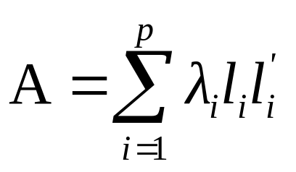
一、向量与矩阵的基础知识
正交阵、对角阵
矩阵的迹及其性质：矩阵的对角元素之和tr(A)=∑a_{ii}
矩阵的秩
特征根与特征向量
  若A为对称阵，则A的全部特征根为实数，故可按大小次序排成λ₁≥ λ₂ ≥… ≥ λ_{p} 。
  若A为对称阵， λ_{i}，λ_{j}是它的两个不相同的特征根，则相应的特征向量l_{i}和l_{j}互相正交，这时A可表示为

Slide 3
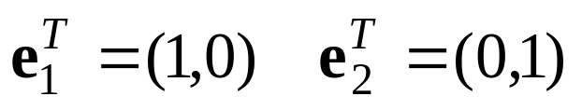

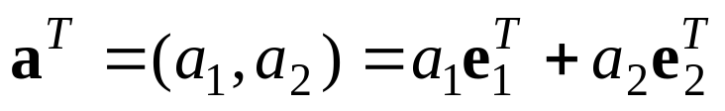
二、坐标系与多维数据的图示
说明：向量-列，向量、矩阵-粗，标量-普通
坐标系（以二维为例）
  标准基向量
向量
  坐标系中的点或方向线（矢量）
(0,1)
(1,0)
a₁,a₂分别是a在两个坐标轴上的投影

Slide 4
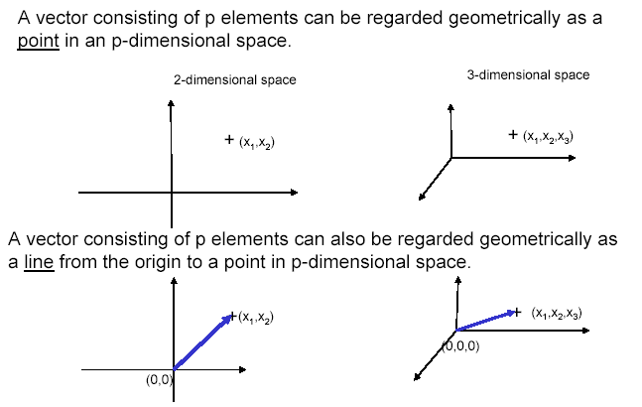
向量的几何解释

Slide 5
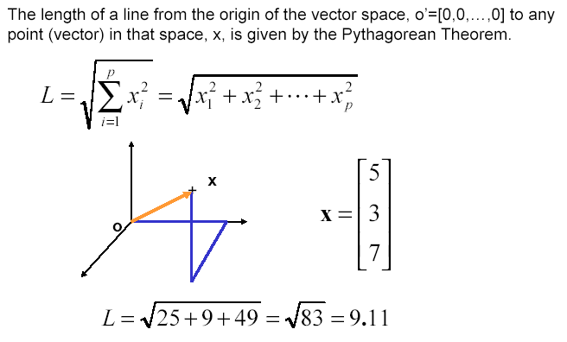
向量的模（矢量的长度）

Slide 6
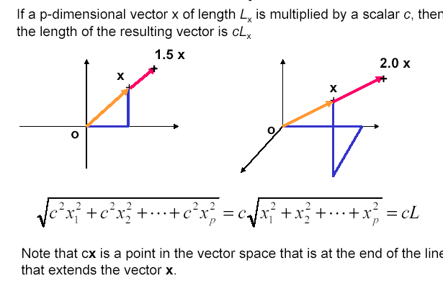

三、矩阵运算的几何解释
数量乘
数量乘：标量c乘以向量x——尺度变换
  将x在原方向上扩大或缩小c倍

Slide 7
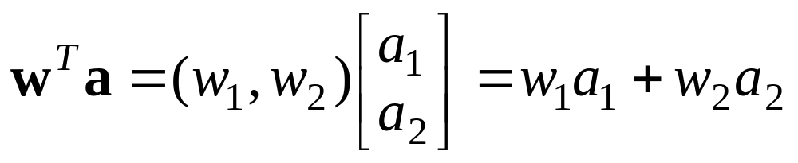
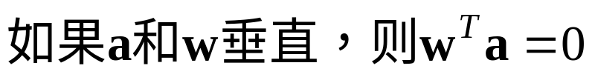

三、矩阵运算的几何解释
向量乘——投影：
a
w

Slide 8
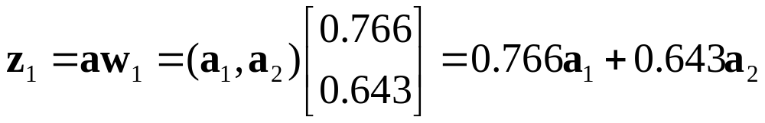
矩阵×向量——投影
例：23个地区供电局的经营数据：利润和售电量。用一综合指标评估其运营绩效
  设： a₁=(售电量_{s} )_{23×1} , a₂=(利润_{s} )_{23×1}
  a=(a₁, a₂)_{23×2}, w₁^{T}=(0.766 , 0.643)
运算结果
  例：新城分局售电量_{s}=1.5，利润_{s}=0.49，
  则z₁=0.766×1.5+0.643×0.49=1.46

Slide 9
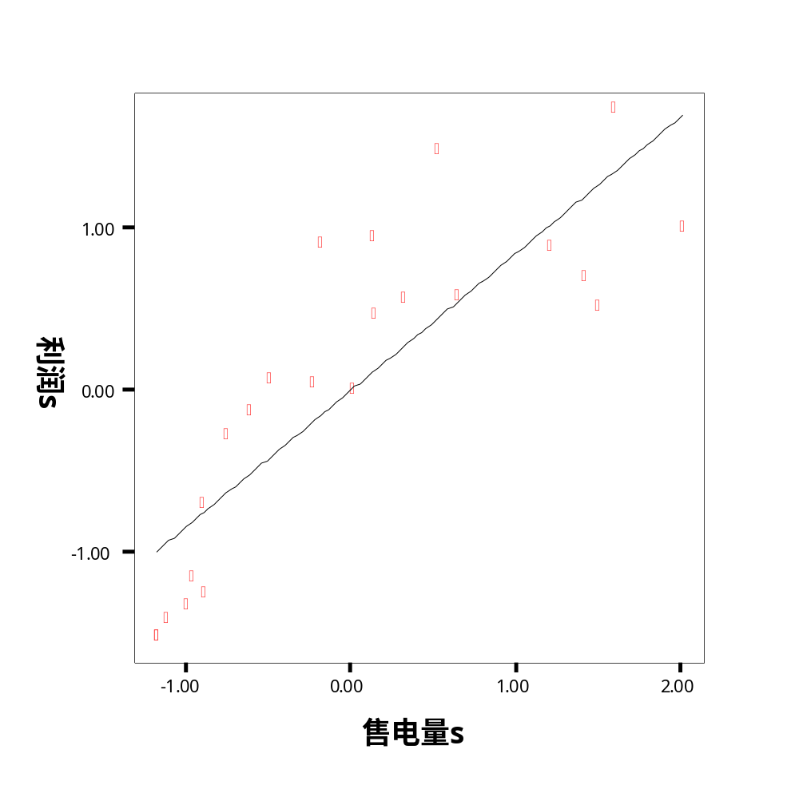
w₁

Slide 10
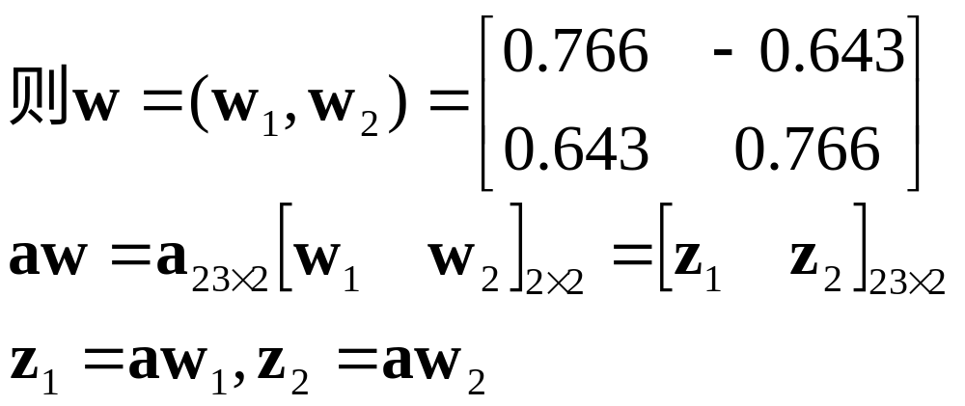
矩阵乘：在多于一维上投影
z₁=aw₁是a在w₁方向投影，现在我们再找一个与w₁垂直的方向w₂，z₂=aw₂是a在w₂方向上的投影.这样，a=(a₁, a₂) →z=(z₁,z₂)=aw 。 w=(w₁,w₂)为一正交阵。
  几何意义：坐标轴旋转
  前地区供电局例，设w₂^{T}=(- 0.643, 0.766 )，
计算结果

Slide 11
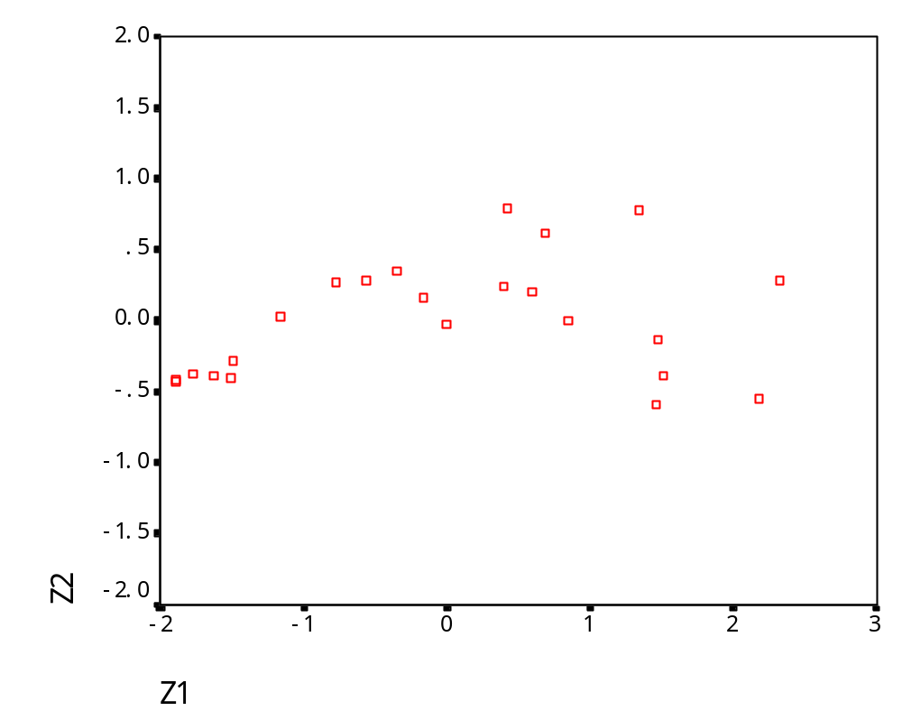
w₁
w₂
z₁
a₂
a₁
z₂
w₂
w₁

Slide 12
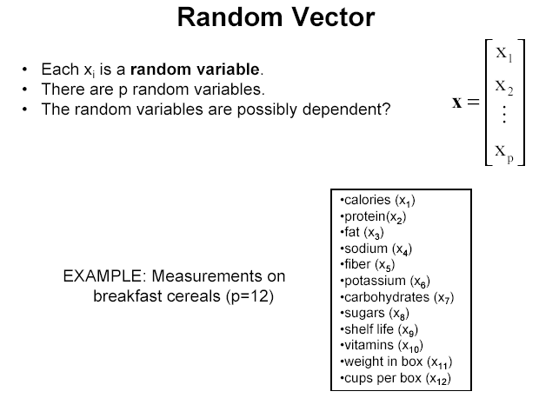
四、随机向量及其数字特征

Slide 13
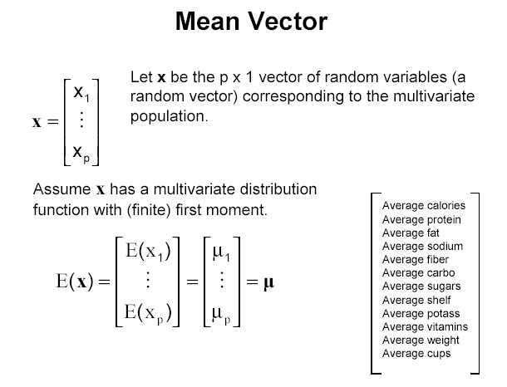
均值向量

Slide 14
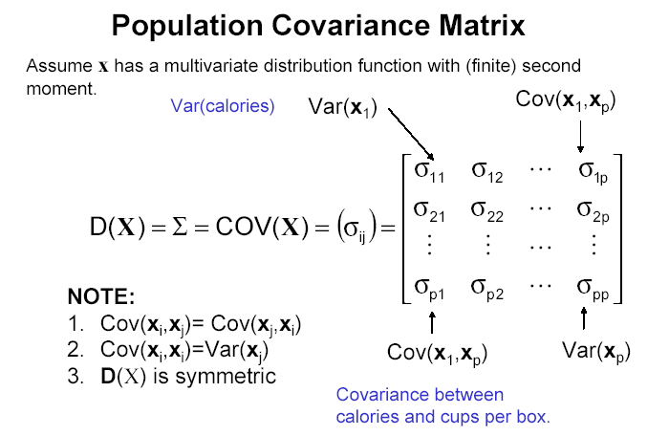
自协方差矩阵

Slide 15
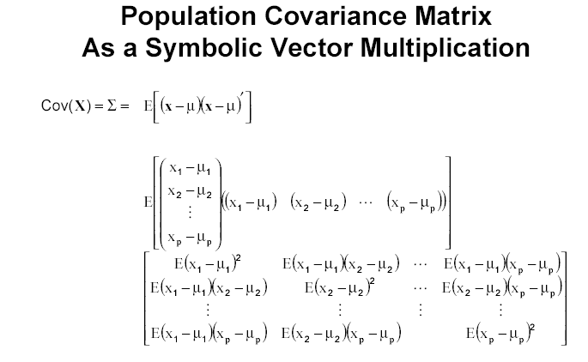

Slide 16
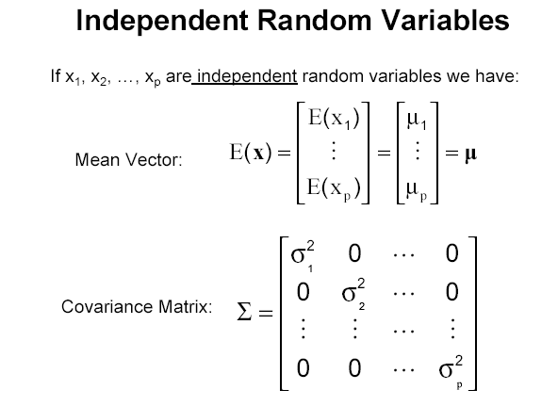
若x_{i}独立

Slide 17
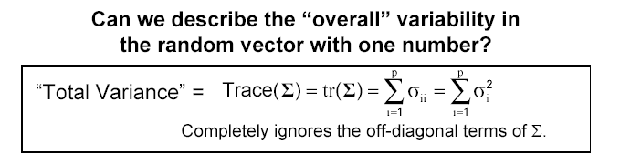
总方差

Slide 18
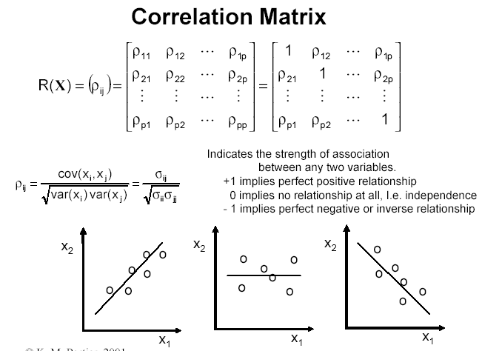
随机向量的相关矩阵

Slide 19
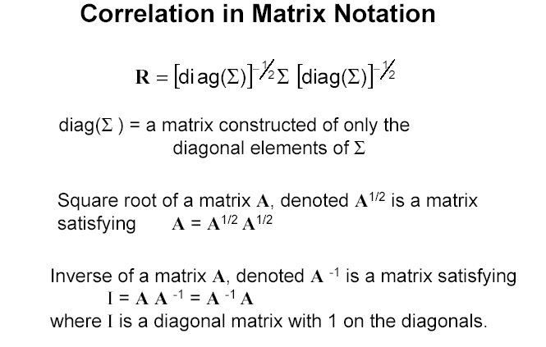
相关阵与协方差阵

Slide 20
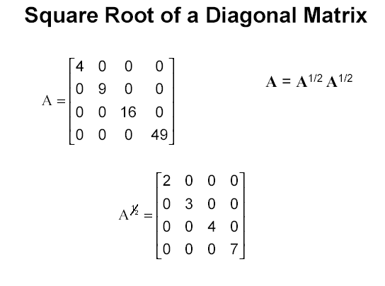

Slide 21
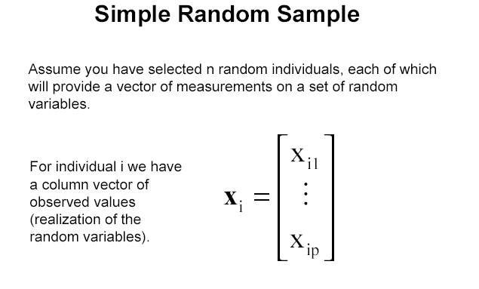
简单随机抽样

Slide 22
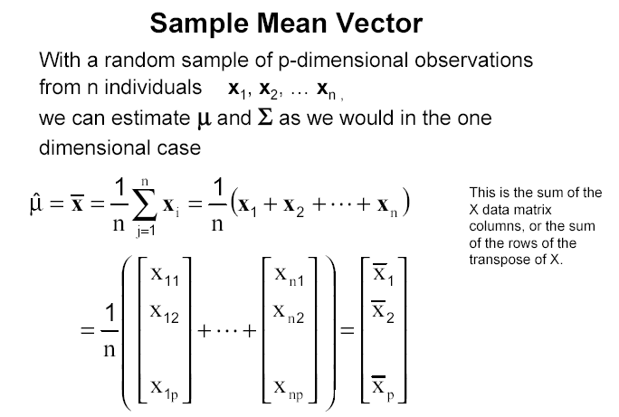
样本均值向量

Slide 23
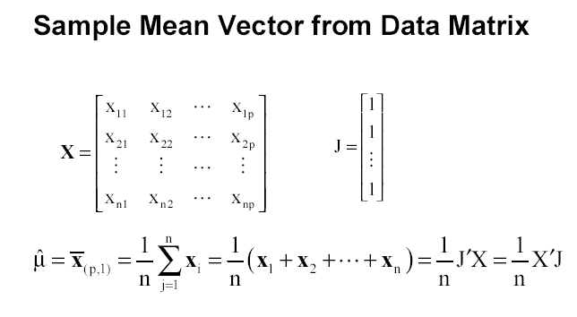

Slide 24
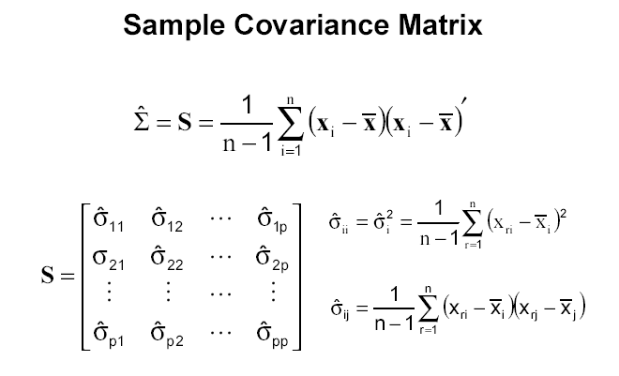
样本协方差矩阵

Slide 25
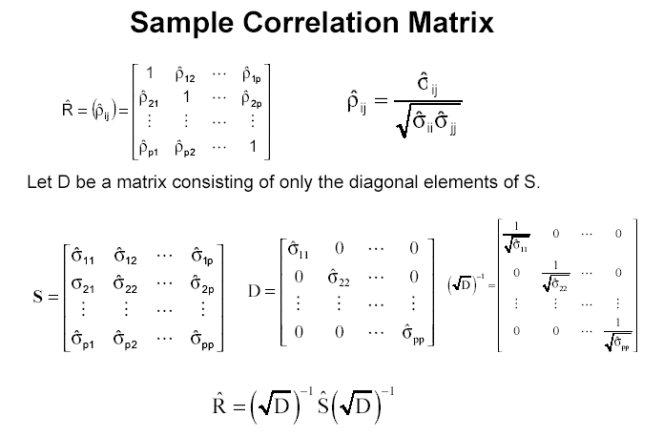
样本相关矩阵

Slide 26

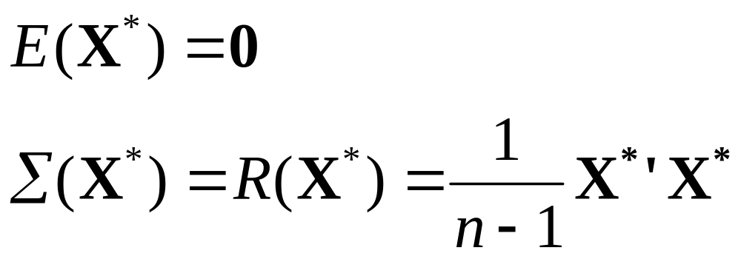
标准化随机向量
为了克服变量量纲不同对统计分析结果带来的影响，往往采用标准化变量
标准化随机向量有：
即：标准化数据的协方差阵正好是原变量的相关阵

Slide 27
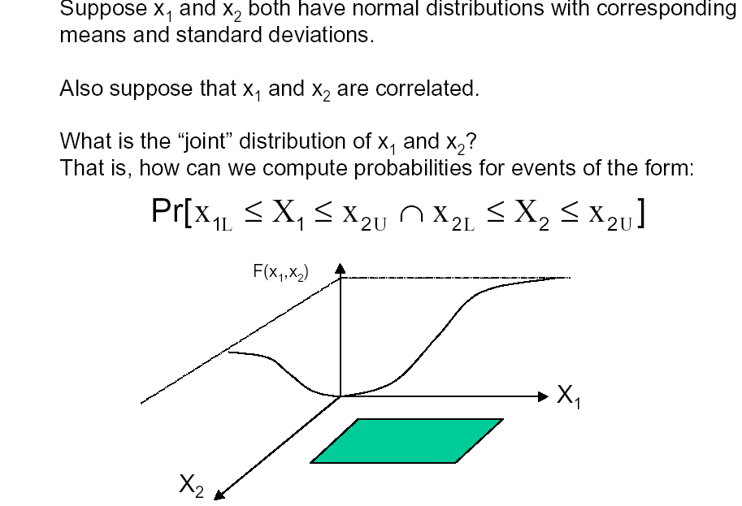
五、多维正态分布

Slide 28
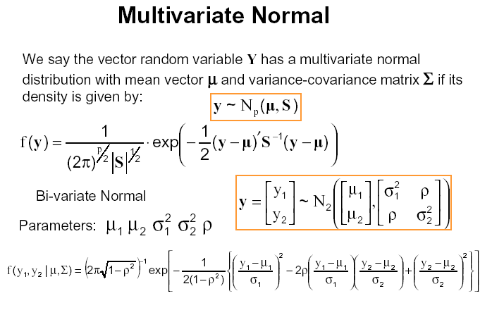

Slide 29
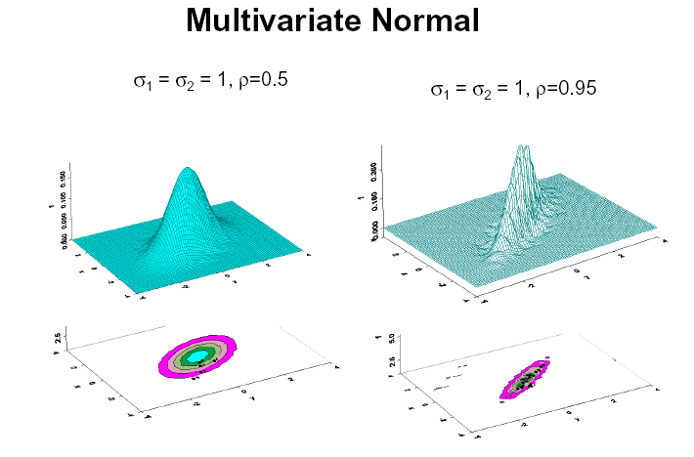

Slide 30
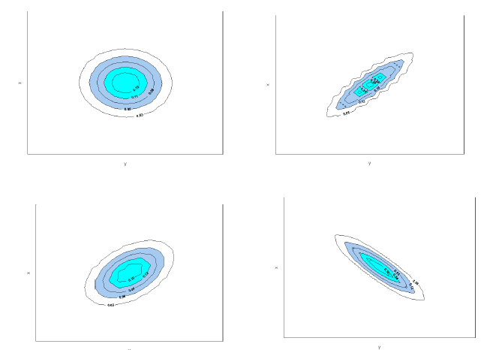

Slide 31
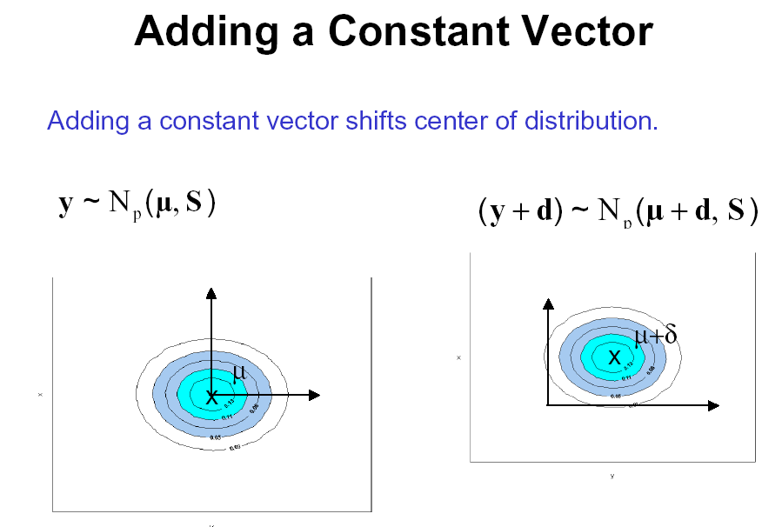

Slide 32
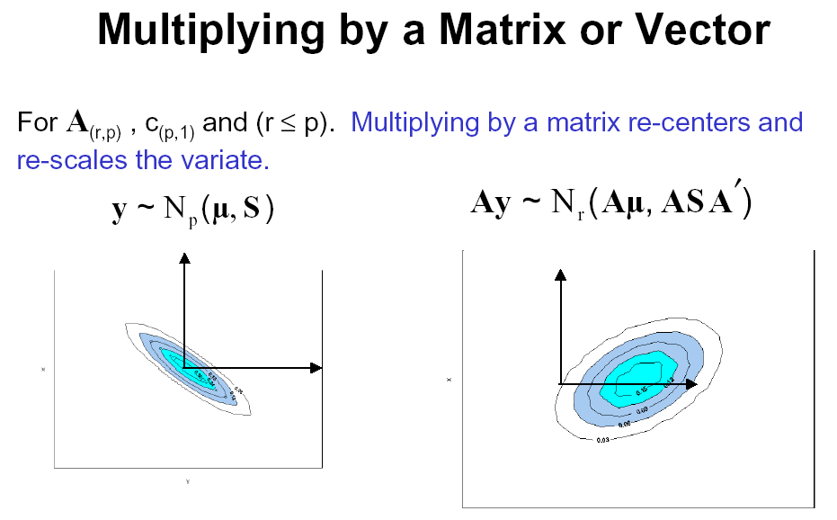
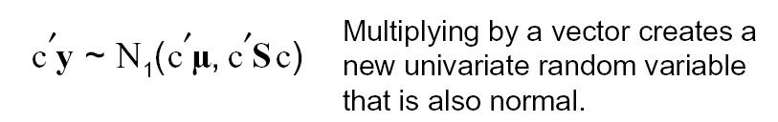

Slide 33
